Slide 1
斗地主
演讲人：阿布

Slide 2
项目介绍
小组成员分工
项目展示
项目总结

Slide 3
项目介绍

Slide 4
斗地主
项目介绍
受众群体
项目定位
斗地主是一款男女老少都爱玩的娱乐游戏，并且斗地主游戏不仅能够开发人的思维，而且锻炼人的心理素质。
男女老少皆宜
我们为谁：所有爱打扑克的人
做了什么：提供一个打扑克平台项
优势：简单、个性化、美观、实用

Slide 5
项目架构与技术栈
项目所用架构
本项目分为view、service、domain三层架构，view层负责展示页面、接收用户交互，service层负责处理线程、进行出牌判断、人机出牌算法的实现，domain层存放实体类
后端技术栈
前端技术栈
Java
swing

Slide 6
小组成员分工

Slide 7


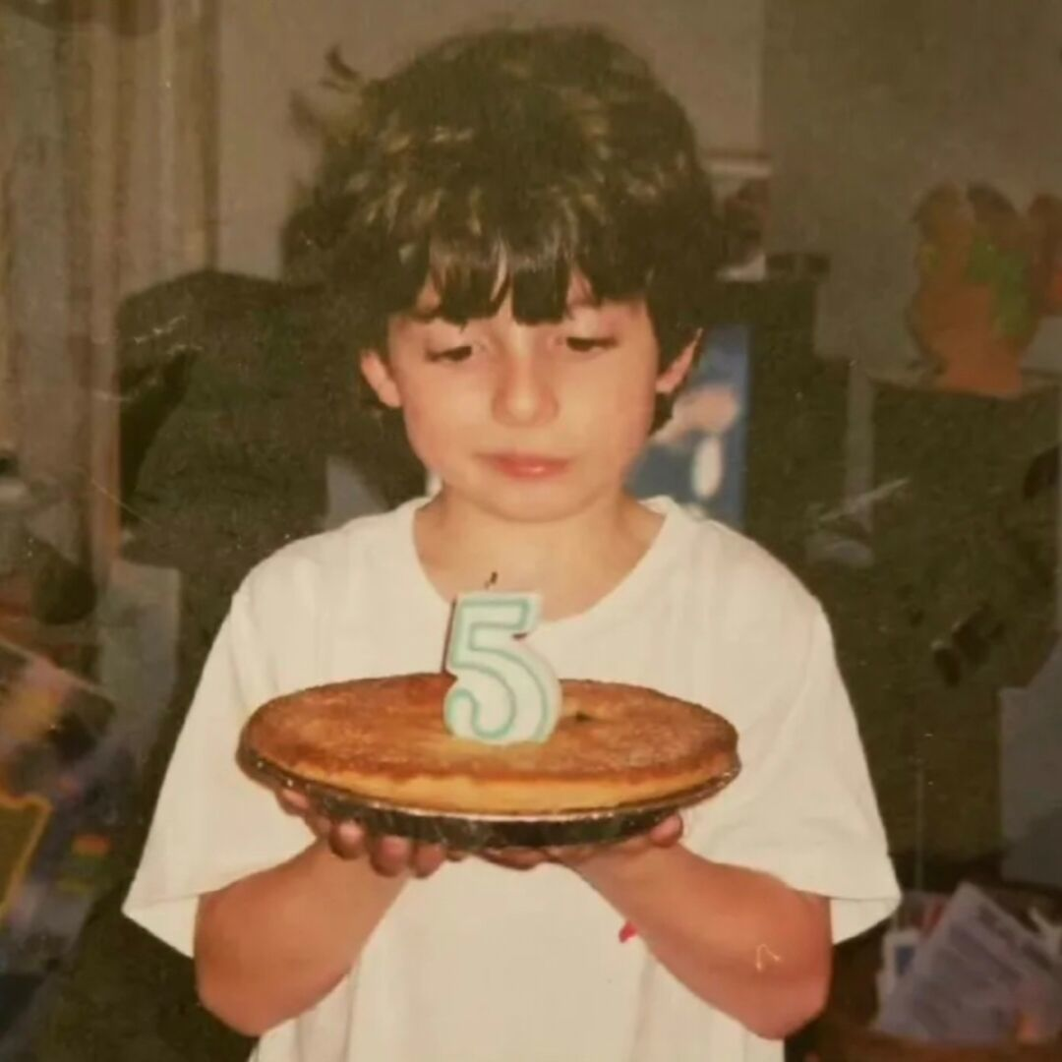
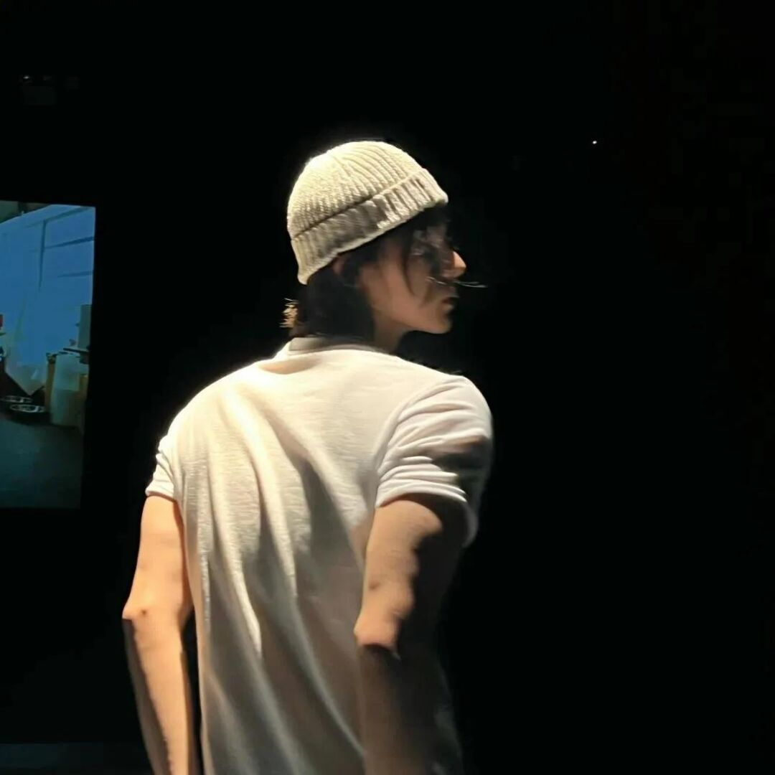



小组成员分工
wind
旅箔
小白
巴别
技术官
产品经理
技术官
监督官
准备周：编写可行性分析文档，需求文档，项目架构的完善
准备周：设计产品原型图和项目前端页面
准备周：编写需求文档，设计项目流程图
准备周：设计项目流程图，与需求文档
开发周：负责后端核心出牌逻辑，AI框架设计，底层算法开发
开发周：负责前端页面显示和音频输出代码实现
开发周：judge包李面limit类的编程以及Robot1类里的方法实现
开发周：监督项目进度，负责Robot1类里面方法实现
hh
阿布
.(点号)
技术官，副组长
组长
副组长，信息官
准备周：编写需求文档和可行性分析文档
准备周：整合组员提供的需求文档和可行性分析，整合项目架构
准备周：根据原型图和需求文档熟悉项目需求和架构
开发周：负责Robot1类里面出牌方法的实现
开发周：负责前端大厅页面搭建、后端线程搭建以及ai出牌逻辑算法完善，bug修复
项目周：负责出牌模块的开发

Slide 8
项目展示

Slide 9
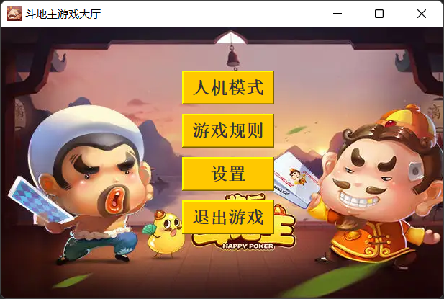
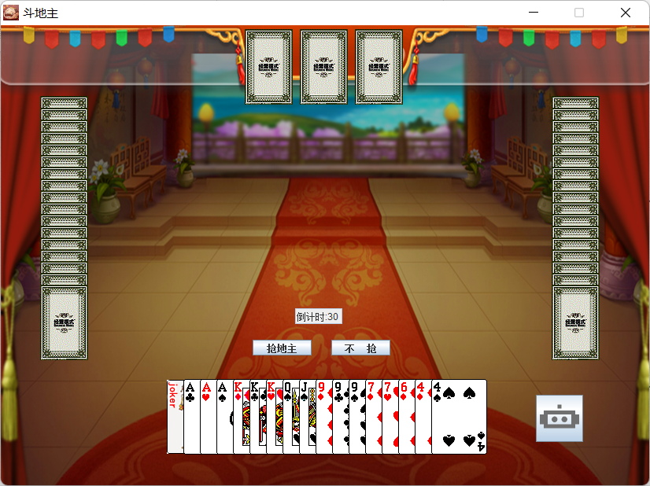
项目展示

Slide 10
项目总结
PPT模板 http://www.1ppt.com/moban/

Slide 11
项目总结
wind
旅箔
巴别
小白
技术官
产品经理
技术官
监督官
我在项目中主要负责应用的前端显示和音频输出，由于我对线程和音频的理解不够深，所以在制作过程中有点难以下手。在浏览教程和上手制作独立的试样的过程中，我逐渐理解了如何驾驭这些组件和如何使用它们。
参与了整个斗地主应用的设计，开发到最后修改ｂｕｇ，完整体验了一次软件的开发流程。这次我主要的角色是后端的开发与设计，在设计中遇到了一些问题，不过有组员相互弥补。
我的开发有很多问题，主要还是组长解决的，但经过这次通过团队配合经历，我还是学习到了不少之前没接触到的知识
熟悉了项目开发流程，对前端后端的开发有了一些具体的感受，认识到自己要学的东西还有很多
阿布
.(点号)
hh
技术官，副组长
组长
信息官、副组长
在本次斗地主项目中，参与了整个项目的项目定项、产品设计、结构设计、开发、代码整合等，在开发方面、主要负责前端大厅页面搭建、后端线程搭建，这次项目的重点在于出牌算法，这也让我更加重视算法。作为组长，这次项目也锻炼了我的组织能力，并认识到了自己组织能力上还有不足。
这次的团队合作经历让我对一个项目的开发流程和生命周期有了大概的了解，在写自己负责的板块时碰到的问题也能通过团队的合作解决，自己的代码实现能力还需提升
我主要是做了出牌play模块的开发，这次项目最主要的收获就是对于项目的框架有了更深的理解，对于项目开发流程更加清晰。

Slide 12
项目中遇到的挑战和对下一次项目的展望
挑战一
挑战二
如何制定人机出牌算法
如何优化项目代码
挑战与展望
展望二
展望一
下次项目采用github作为版本管理工具
下次项目技术栈使用更靠前的VUE+SSM(springboot+springmvc+mybatis-plus)开发需求，符合当前进度的情况下将所学技术栈发挥到极致以及要更加贴近于企业级开发标准

Slide 13
答辩完毕，恳请指正
演讲人：阿布

